Slide 1
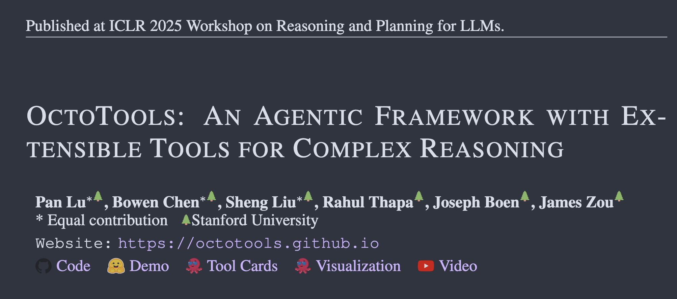
Notes:
今天讲的一篇文章是：Octotools：具有可扩展工具的agent框架，用于复杂推理

Slide 2
Research background
Foundation Models have made significant progress in tasks such as summarizing, translation, code generation, and mathematical problem-solving, but they still face considerable challenges when dealing with complex reasoning tasks. Complex tasks typically cannot be solved with a simple question-and-answer approach; rather, they require:
Break down the problem;
select appropriate tools for different subtasks;
use external tools to obtain intermediate results;
verify the intermediate results;
and finally synthesize the results to form the answer.
Notes:
Foundation Models / LLMs 已经在摘要、翻译、代码生成、数学解题等任务中取得很大进展，但面对 复杂推理任务 时仍然存在明显困难。复杂任务通常不是“一问一答”可以解决的，而是需要：
对问题进行拆解；
根据不同子任务选择合适工具；
调用外部工具获得中间结果；
对中间结果进行验证；
最后综合形成答案。

Slide 3
Research purpose
Build a training-free, easily scalable, and cross-domain-compatible LLM tool agent framework. This framework aims to solve not just "how to call the tool," but a complete solution:How can LLM automatically plan, select tools, generate executable commands, verify intermediate results, and ultimately provide a reliable answer for complex tasks?
Key pain points to be addressed：
Pain Point 1: Inconsistent Tool Access
Pain Point 2: Mixing planning and execution can easily lead to errors.
Pain Point 3: Difficulty in Selecting Toolsets
Notes:
构建一个无需训练、容易扩展、可以跨领域使用的 LLM 工具智能体框架。这个框架要解决的不只是“如何调用工具”，而是完整解决：如何让 LLM 根据复杂任务自动规划、选择工具、生成可执行命令、验证中间结果，并最终给出可靠答案。
拟解决的关键痛点：
痛点一：工具接入不统一（不同工具有不同输入、输出、限制和调用方式。如果每加一个工具都要重新改 agent 框架，系统就很难扩展。）
痛点二：规划和执行混在一起容易出错（已有方法经常让一个 LLM 同时决定“下一步做什么”和“具体代码怎么写”。论文认为这会增加模型负担，尤其在涉及环境依赖、文件路径、代码执行时容易出错。）
痛点三：工具集选择困难（工具太少会能力不足，工具太多又可能引入噪声和额外开销。）

Slide 4
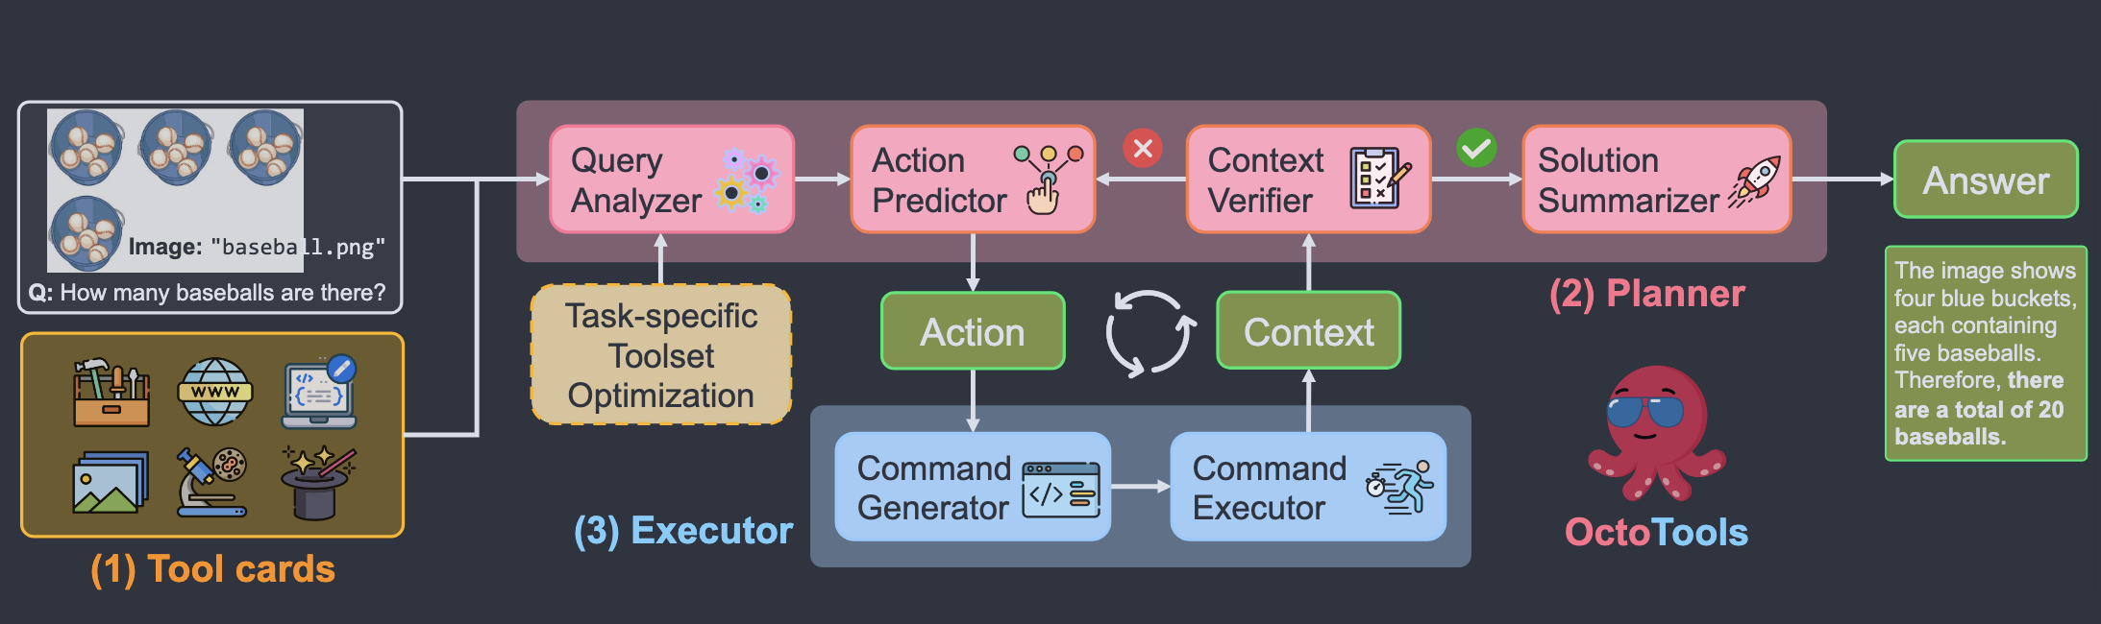
The overall framework of OctoTools
Notes:
这是本文所提出的框架
给定一个复杂问题，例如“图片里有多少个棒球”，系统不会让大模型直接回答，而是先从左侧的 Tool Cards 工具卡 中了解有哪些可用工具及其输入输出、功能和局限；然后进入 Planner 规划器，由 Query Analyzer 分析问题目标，Action Predictor 决定下一步要做什么、调用哪个工具；接着由 Executor 执行器 把这个“文本动作”转换成可执行命令，真正调用工具并得到结果；结果会被写入 Context，上方的 Context Verifier 会判断当前信息是否足够、是否存在矛盾，如果不够就继续循环调用工具，如果足够就交给 Solution Summarizer 汇总所有中间过程并输出最终答案。论文中明确说明，OctoTools 的核心不是简单“LLM + 工具调用”，而是通过 工具卡标准化、多步规划、命令执行和上下文验证 形成一个闭环式的复杂推理框架。
Task-specific Toolset Optimization：特定于任务的工具集优化，在正式推理前，利用少量验证集样本为每个任务提前筛选一组最合适的工具。具体做法是先用基础工具集得到 baseline 准确率，再逐个加入候选工具，观察验证集准确率是否提升；如果某个工具带来正向增益，就把它保留到最终工具集中。这个过程不训练模型参数，而是做任务级别的工具配置优化，目的是减少无关工具干扰，提高工具调用效率和复杂推理准确率。

Slide 5
Core Modules of OctoTools
Method overview
From direct answering to a closed-loop tool reasoning process
01
Tool Cards
Standardize tool descriptions, inputs, outputs, demos, and limitations.
02
Planner
Analyze the query, decompose the task, and decide which tool to use.
03
Executor
Convert planned actions into executable commands and run tools.
04
Context Verifier
Check whether intermediate results are complete, consistent, and sufficient.
05
Solution Summarizer
Integrate the full reasoning trajectory and generate the final answer.
Key idea
Planning
Execution
Verification
Summarization
decide what to do
turn actions into commands
judge whether the context is enough
produce the final answer
OctoTools transforms LLM reasoning from direct answering into a closed-loop process of planning, tool execution, verification, and summarization.
Notes:
本框架的核心模块
tool Cards：统一工具描述、输入参数、输出结果、演示内容及使用限制。
Planner ：分析查询请求，分解任务，并确定应使用哪种工具。
Executor：将规划好的操作步骤转化为可执行命令并运行相关工具。
Context Verifier：检查中间结果是否完整、一致且充分。
Solution Summarizer：整合完整的推理过程并生成最终答案。
OctoTools将大语言模型（LLM）的推理过程从直接回答转变为一个包含规划、工具执行、验证和总结的闭环流程。

Slide 6
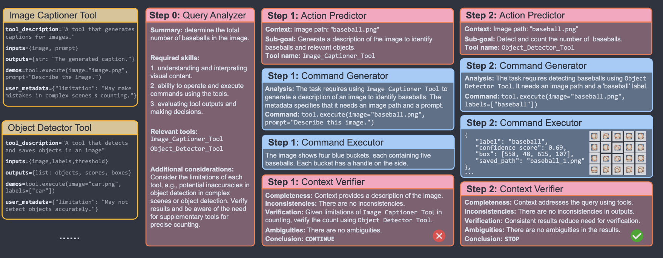
Sample demonstration
Notes:
这张图具体展示了 **OctoTools 在一个图像计数任务中的两轮工具调用过程**：左侧首先给出两个标准化工具卡，分别是 **Image Captioner Tool** 和 **Object Detector Tool**，工具卡中写明了工具功能、输入输出格式、调用示例以及局限性；随后系统进入 **Step 0: Query Analyzer**，分析用户问题“图片中有多少个棒球”，判断该任务需要视觉理解、工具调用和结果验证能力，并选出可能相关的图像描述工具和目标检测工具；在 **Step 1** 中，Action Predictor 先决定调用 Image Captioner Tool 来描述图片，Command Generator 生成具体调用命令，Command Executor 得到“有四个桶，每个桶有五个棒球”的描述结果，但 Context Verifier 发现图像描述工具在精确计数上可能不可靠，因此结论是 **CONTINUE**，继续验证；在 **Step 2** 中，系统进一步调用 Object Detector Tool 检测 baseball，执行后得到结构化的目标检测结果，包括标签、置信度、边界框和保存路径，Context Verifier 判断当前信息已经完整、一致且无歧义，因此结论变为 **STOP**。所以，这张图的核心意思是：**OctoTools 不是让大模型直接给答案，而是通过“问题分析—工具选择—命令生成—工具执行—结果验证”的多步闭环流程，把复杂任务拆解成可执行、可检查的工具调用过程，从而提高答案的可靠性。

Slide 7
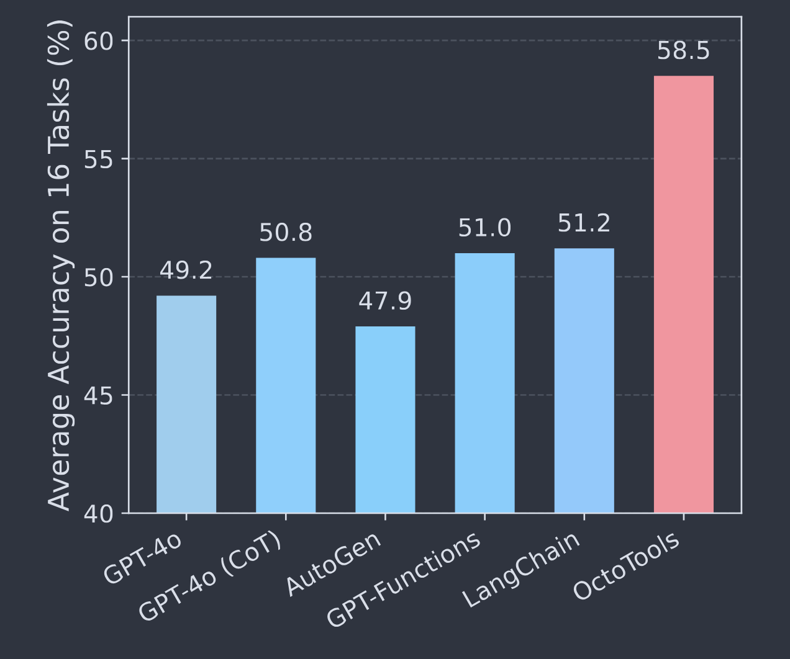
Accuracy scores across 16 benchmarks.
Notes:
这张图比较了不同方法在 **16 个复杂推理任务上的平均准确率**。可以看到，普通 **GPT-4o** 的平均准确率为 **49.2%**，加入 CoT 思维链提示后提升到 **50.8%**，说明单纯让模型“逐步思考”只能带来有限提升；几个通用 Agent 框架中，**AutoGen** 为 **47.9%**，**GPT-Functions** 为 **51.0%**，**LangChain** 为 **51.2%**，整体提升也不明显；而 **OctoTools** 达到 **58.5%**，明显高于所有 baseline。这个结果说明，OctoTools 的优势并不是简单来自“大模型本身”或“普通工具调用”，而是来自它更系统的 **Tool Cards 标准化工具管理、Planner-Executor 分离、多步推理和上下文验证机制**。因此，这张图想表达的核心结论是：**在跨视觉、数学、科学、医学和 agentic 等多类复杂任务中，OctoTools 能比 GPT-4o、CoT 以及现有通用 Agent 框架更有效地组织工具调用和多步推理，从而取得更高的平均准确率。**

Slide 8
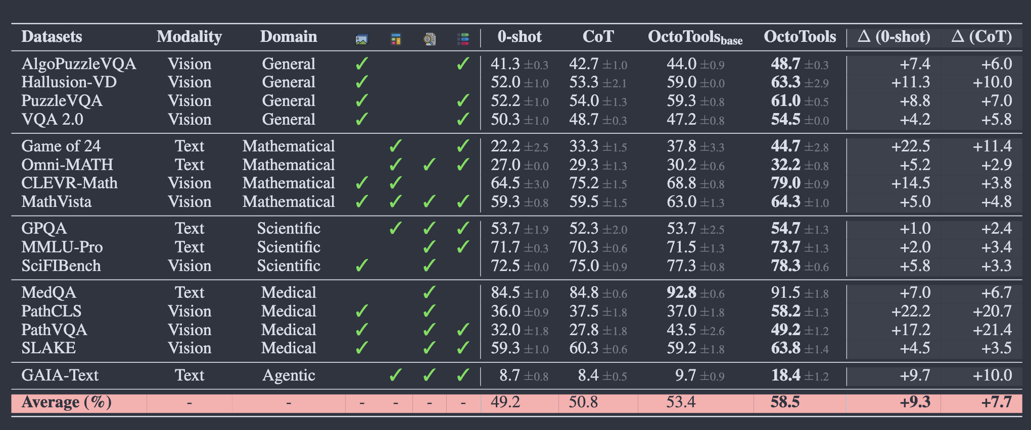
EXPERIMENTS
Notes:
这张表是论文的 **主实验结果表**，展示了 OctoTools 在 **16 个不同 benchmark** 上与 GPT-4o、GPT-4o(CoT) 以及 OctoToolsbase 的性能对比。实验覆盖了视觉、文本两种模态，以及通用推理、数学推理、科学推理、医学推理和 Agentic 任务等多个领域；表中绿色对勾表示该数据集涉及的能力类型，例如视觉理解、数值计算、知识检索和多步推理。可以看到，OctoTools 在大多数任务上都取得了最高或接近最高的准确率，整体平均准确率达到 **58.5%**，相比普通 GPT-4o 的 **49.2%** 提升 **9.3%**，相比 CoT 的 **50.8%** 提升 **7.7%**，也高于只使用基础工具的 OctoToolsbase **53.4%**。尤其在 **Game of 24、PathCLS、PathVQA、GAIA-Text** 等需要计算、专业工具或多步决策的任务上提升非常明显。这说明 OctoTools 的性能提升不仅来自大模型本身，也不仅是简单的思维链提示，而是来自其 **工具调用、多步规划、上下文验证和任务特定工具选择机制** 对复杂推理过程的系统增强。

Slide 9
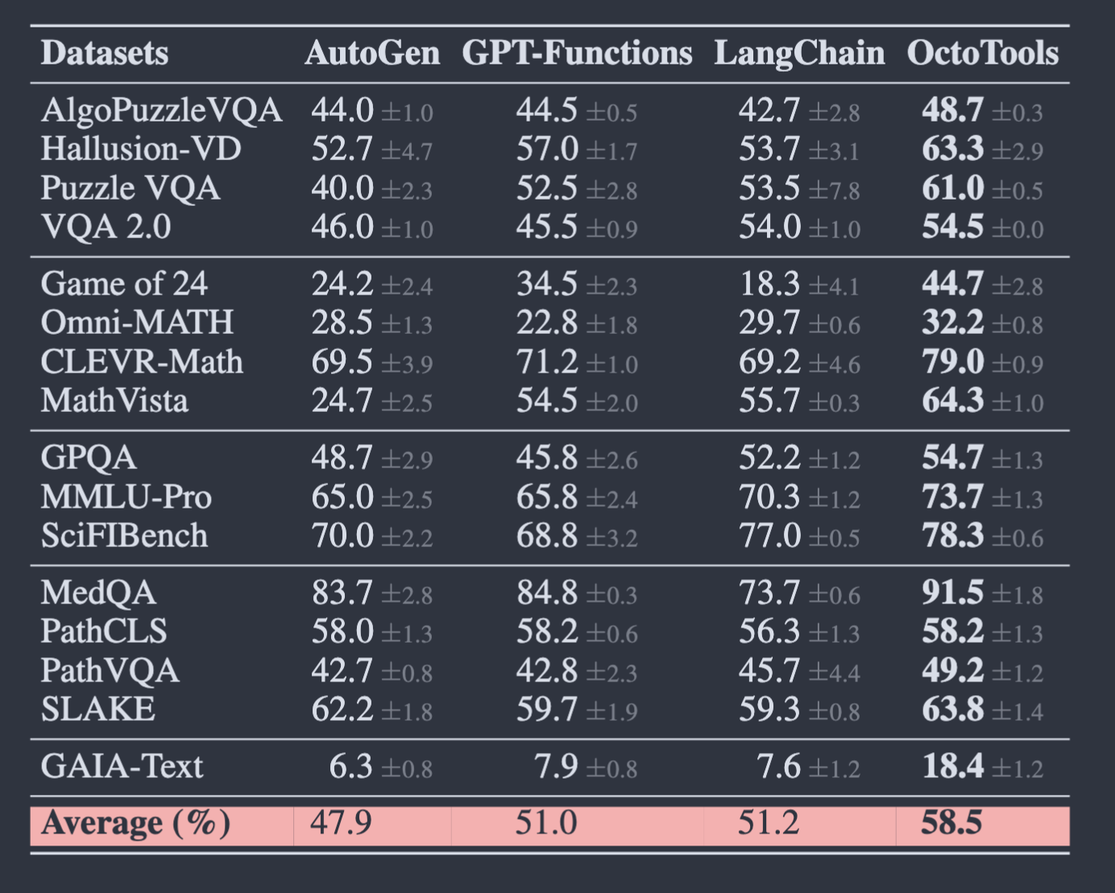
Comparison with agent frameworks using the same toolbox.
Notes:
这张表比较了 **OctoTools 与三个通用 Agent 框架 AutoGen、GPT-Functions、LangChain** 在 16 个 benchmark 上的表现，重点验证的是：在相同复杂推理任务下，OctoTools 的 agent 框架设计是否比已有工具调用框架更有效。可以看到，OctoTools 在绝大多数数据集上都取得了最高准确率，平均准确率达到 **58.5%**，明显高于 **AutoGen 的 47.9%**、**GPT-Functions 的 51.0%** 和 **LangChain 的 51.2%**。尤其是在 **Game of 24、MathVista、MedQA、GAIA-Text** 等需要多步推理、计算、知识检索或工具协同的任务上，OctoTools 的优势更明显。这个结果说明，OctoTools 的提升不是因为单纯“有工具可用”，因为这些框架也都能调用工具，而是因为它采用了更明确的 **Planner-Executor 分离机制、标准化 Tool Cards、逐步上下文验证和多步任务规划**，使模型能够更稳定地决定“什么时候用工具、用什么工具、如何执行以及何时停止”。因此，这张表主要支撑论文的一个核心结论：**相比现有通用 Agent 框架，OctoTools 在复杂推理任务中具有更强的工具组织能力和多步决策能力。**

Slide 10
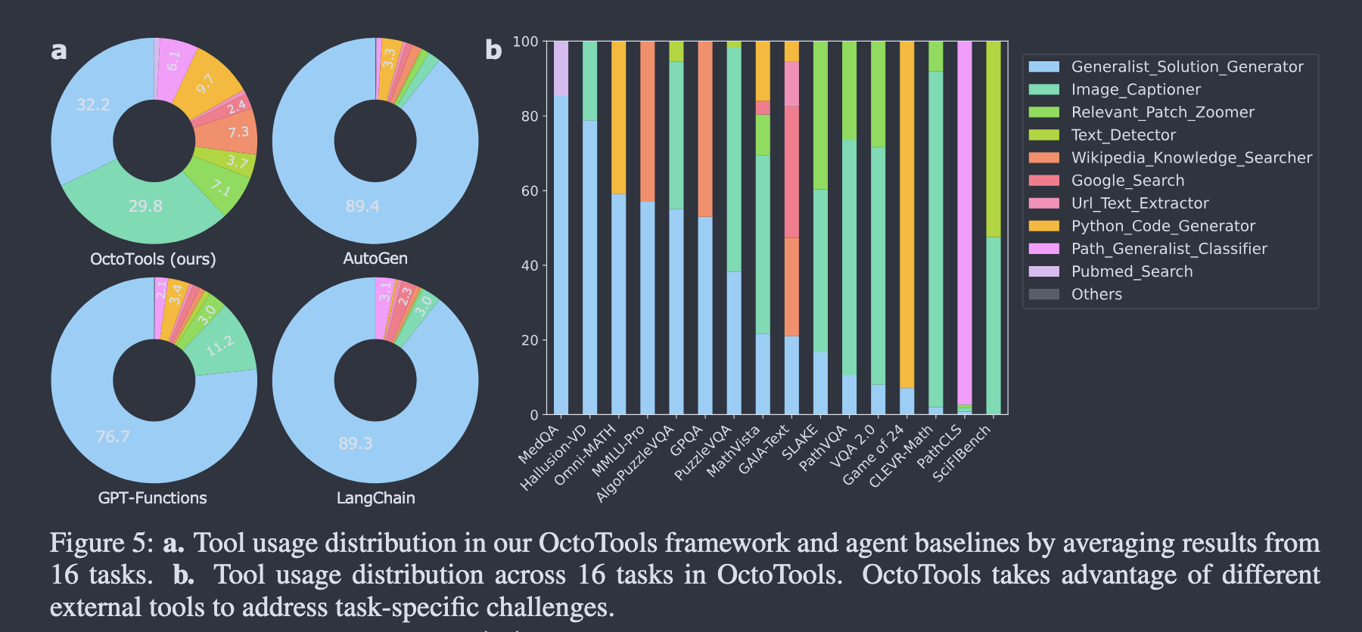
Tool usage distribution.
Notes:
这张图主要分析 **OctoTools 的工具使用分布**，用来说明它为什么比其他 Agent 框架更适合复杂推理任务。左侧 **Figure 5a** 比较了 OctoTools、AutoGen、GPT-Functions 和 LangChain 在 16 个任务中的平均工具调用比例：可以看到，OctoTools 不只是依赖通用解题工具，而是较均衡地使用了多种外部工具，例如 **Generalist Solution Generator 占 32.2%**，图像描述工具、局部放大工具、目标检测、搜索、代码生成等外部工具合计占比较高；相比之下，AutoGen、GPT-Functions 和 LangChain 大部分调用都集中在通用工具上，外部专用工具使用比例较低，说明它们虽然具备工具调用能力，但不太会主动、充分地利用多样化工具。右侧 **Figure 5b** 展示了 OctoTools 在不同数据集上的工具使用差异，不同任务会调用不同工具组合：例如医学图像任务更多使用病理分类工具，数学任务更多使用 Python Code Generator，视觉任务更多使用 Image Captioner、Object Detector 或 Relevant Patch Zoomer，GAIA-Text 这类 agentic 任务则会混合使用搜索、网页、代码等多种工具。整体来看，这张图想表达的核心结论是：**OctoTools 的优势不只是“有工具”，而是能够根据任务类型动态选择合适工具，并在多步推理过程中组合使用这些工具，从而更好地解决不同领域、不同模态的复杂问题。

Slide 11
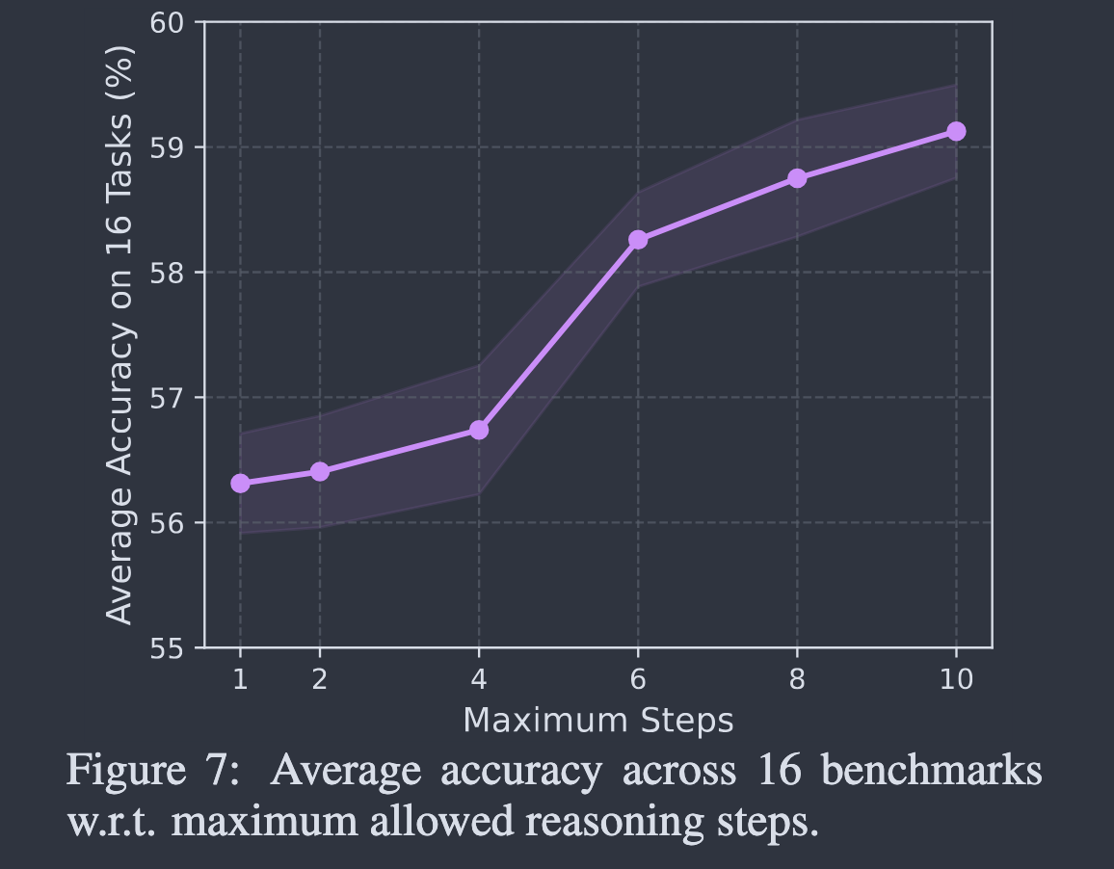
Average accuracy across 16 benchmarks w.r.t. maximum allowed reasoning steps.
Notes:
这张图说明：**OctoTools 允许的最大推理步数越多，整体准确率越高**。当步数从 1 增加到 10 时，16 个任务上的平均准确率从约 **56%** 提升到约 **59%**。其中 **4 步到 6 步**提升最明显，说明复杂任务往往需要多轮“规划—调用工具—验证结果”。但 6 步以后提升变慢，说明步数增加会带来收益，但也存在边际递减。总体结论是：**多步推理机制是 OctoTools 性能提升的重要来源。**

Slide 12
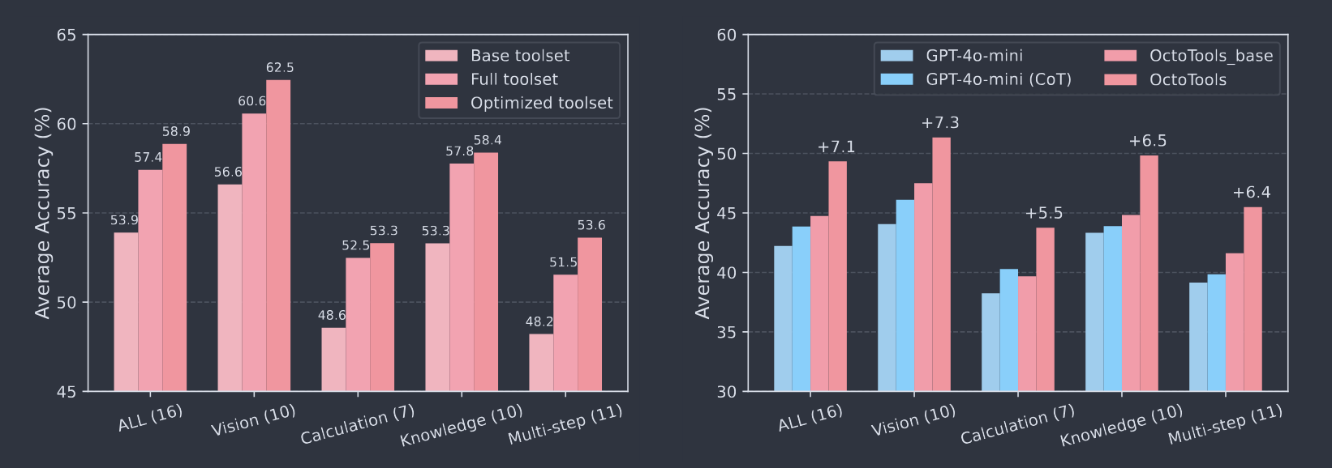
ABLATION STUDY
Notes:
这两张图是论文的 **消融实验（Ablation Study）**，主要验证 OctoTools 中不同设计是否真的有效。**左图**比较了三种工具集策略：只使用基础工具集、使用全部工具、使用优化后的工具集。结果显示，无论是在全部 16 个任务上，还是在视觉、计算、知识检索、多步推理等不同类别中，**优化工具集的效果普遍最好**，说明并不是工具越多越好，而是需要根据具体任务选择真正有帮助的工具。**右图**则使用较弱的基础模型 GPT-4o-mini 进行实验，结果显示 OctoTools 仍然明显优于 GPT-4o-mini 的 zero-shot、CoT 以及 OctoTools_base，在全部任务上提升约 **7.1%**，在视觉、计算、知识和多步任务上也都有稳定提升。总体来看，这两张图说明：**OctoTools 的性能提升不是偶然的，而是来自任务特定工具选择、多步规划和工具调用机制；即使换成较弱的大模型，OctoTools 依然能够带来稳定增益，说明该框架具有一定泛化性和鲁棒性。**

Slide 13
Limitations
Greedy toolset optimization does not guarantee global optima.
Tool selection is task-level rather than query-level.
Inference is constrained by time or step limits.
Notes:
三个局限：第一，工具集优化采用贪心策略，不能保证找到全局最优工具组合；第二，当前工具选择主要是任务级别的，还不能针对每个具体 query 动态选择工具；第三，框架依赖多步推理和工具调用，但推理过程受到最大步数和时间预算限制，复杂任务可能在信息尚未充分时就被迫停止。

